Slide 1

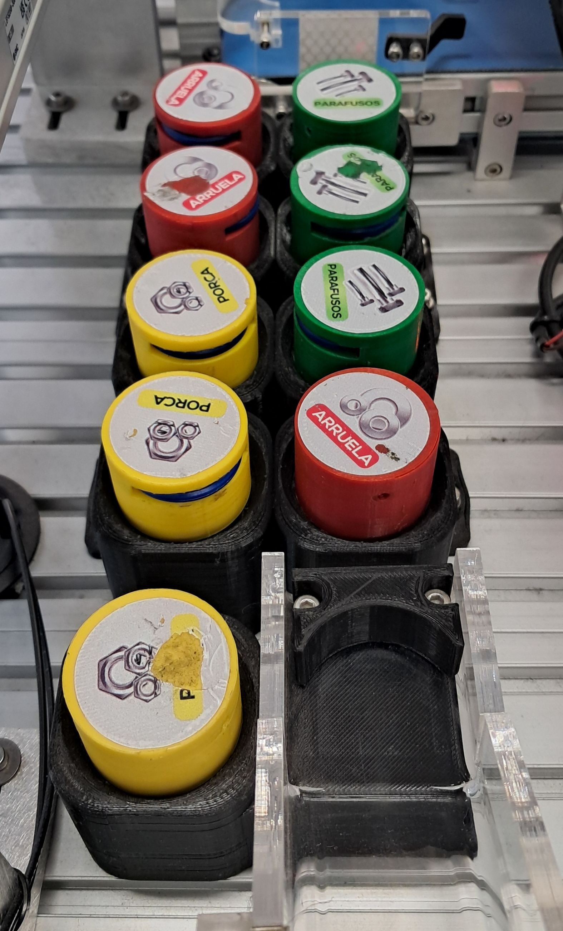
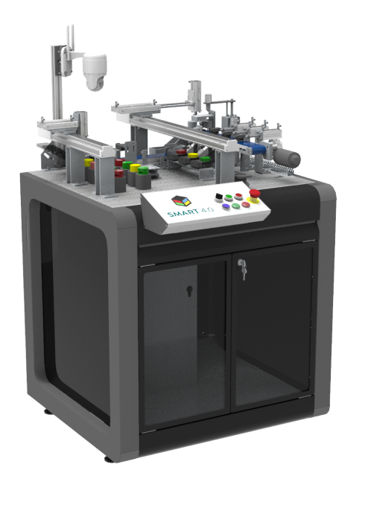

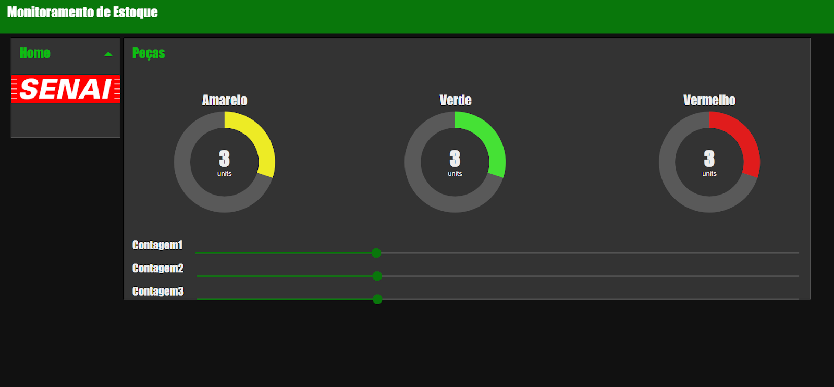
CURSO TÉCNICO EM AUTOMAÇÃO
ESCOLA SENAI MANUEL GARCIA FILHO
SISTEMA DE GESTÃO DE ESTOQUE E PRODUÇÃO
ORIENTADORES: SÉRGIO
INTRODUÇÃO
Dashboard para monitorar o processo de armazenamento de estoque de peças produzidas.
O dashboard irá melhorar a visualização do processo, garantindo assim o armazenamento correto das peças.
JUSTIFICATIVA
Resolver a falta de controle de estoque;
Diminuir erros de contagem de peças ocasionadas por ações humanas;
Diminuir o tempo de produção.
RESUMO
O projeto será implementado com a máquina didática N1 (N1XL4001), que será usada apenas como uma forma de simular o processo fabril.
A integração entre o software Node-Red será realizado através do CLP (Controlador Lógico Programável) da N1, que enviará os dados das variáveis do processo.
Os dados serão armazenados e inseridos em um Dashboard, que poderá ser acessado em qualquer dispositivo com acesso a internet.
COMPETÊNCIAS DESENVOLVIDAS
Elaborar o escopo do projeto;
Definir tecnologias a serem utilizada;
Realizar estudo de viabilidade técnica e econômica;
Desenvolver o Dashboard;
Executar a programação para a comunicação de dados;
RESULTADOS E CONCLUSÕES
Alternativa inovadora que ainda não é amplamente conhecida no mercado;
Possuí poucos concorrentes para esse tipo de serviço;
Pronta entrega para o cliente;
Permite o fácil acesso ao serviço;
Customização de acordo com a necessidade do cliente.
Eduardo Felipe; Gabriel Ricardo; Giancarlo Penasio.
SENAI DIADEMA
2025

